Slide 1
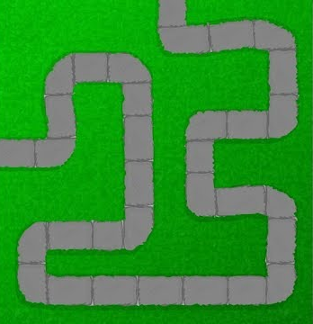
Tower Defense
Welle 1/10
Gegner laufen auf die Basis zu und greifen sie an bis sie zerstört werden
Der Spieler kann Türme platzieren um Gegner aufzuhalten
Ein Held der im Verlauf stärker wird, jedoch auch von Gegner angegriffen und zerstört werden kann
Basis
100€
1000HP
^{Turm1}
^{Turm2}
10€
20€
^{Turm3}
^{Turm4}
10€
10€
Held
Level:1

Slide 2
Levelauswahl
Man kann nur eine bestimmte Anzahl an Türmen mitnehmen
Man kann Modifier auswählen um das Level schwerer zu machen
Level: 1
Ausgewählte Türme:
Held
Modifier:

Slide 3
Verbessung von Einheiten
Turmupgrades
Upgrades für Türme
  Mehr Schaden, weniger Kosten, höheres Angriffstempo, etc.
Spezialisierungen für Türme:
  z.B. Fokus auf Single-Target oder Fokus auf AoE
Spezialisierung
I
II
III
$
$
$
$

Slide 4
Leveleditor
Leveleditor zur freien Streckenerstellung
Gegnerwellen modifizieren:
  Größerer Schwierigkeitsanstieg, schnellere Gegner, mehr Spezialgegner

